Slide 1
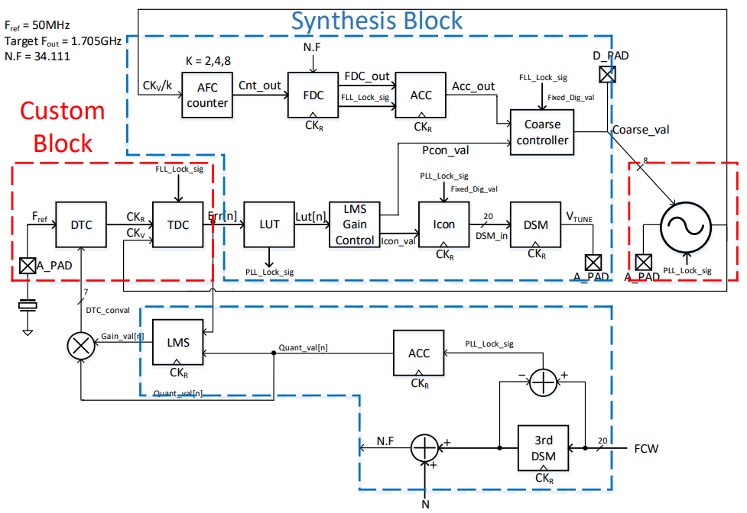
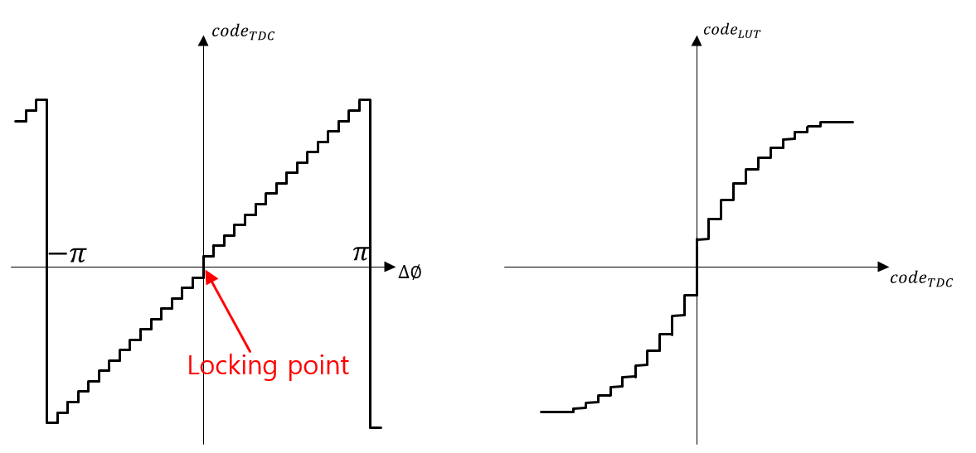
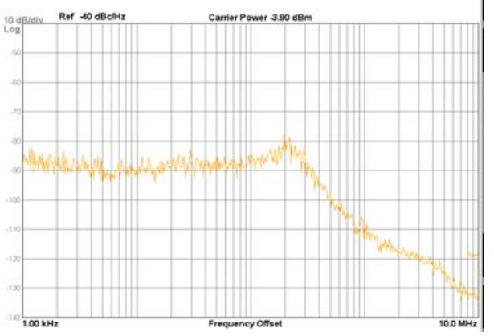
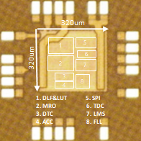
Fractional-N MDLL With TDC & LUT based SSPD
Dong-Hyeok Cho, In-Chul Hwang
Dept. of Electrical and Electronics Engineering, Kangwon National
University, Chuncheon, Korea
E-mail:donhugy7@gmail.com, ihwang@kangwon.ac.kr
1. Introduction
PLL(Phase Locked Loop)은 통신 시스템, 컴퓨터 시스템에서 가장 중요한 구성이다. 최근, Sub sampling PLL의 연구가
활발하게 진행되고 있다. 이 구조는 N분주기가 없는 구조라 N분주기에 의한 In-band Phase noise의 큰 감소를
장점으로 가진다. 그러나 Analog Sub sampling PLL은 큰 면적과 파워를 가지며 컨트롤러를 제어할 수 없다는
단점이 있다. 따라서 Digital Sub sampling PLL의 연구를 통하여 작은 면적과 파워, 쉬운 공정 이주 그리고 적응적으로
제어가 가능한 컨트롤러의 설계라는 장점을 가진다. 그러나 현재까지 연구된 Digital sub sampling PLL은 Detector가
D Flip Flop이라 비선형적인 특성을 가진다. 그에 따라 In-Band에 불필요한 톤을 가지게 되는 단점이 있다.
이를 해결하기 위해 본 논문은 LUT(Look Up Table)을 이용한 Digital Sub sampling PLL을 제안한다. 이는 Detector의
비선형적인 특성을 LUT를 이용하여 선형적인 특성으로 Mapping 함으로써 선형적인 특성을 가지게 되어 In-Band
Noise가 감소하는 장점을 가져온다.
2. Description
제안된 PLL의 Reference Frequency는 50MHz, Target Frequency는 1.945GHz이다. 전체 블록 다이어그램은 Fig 1에
제시하였고, 동작은 FLL – LMS algorithm – PLL – MDLL로 나뉜다. 먼저, FLL Loop 동작은 Sub sampling을 위해 출력
주파수를 타겟 주파수에 거의 근접시켜야 하기 위해 동작한다. Fractional division을 위해서 Delta Sigma Modulator를
이용한다. 그러나 DSM을 사용하면 양자화 잡음으로 인한 Spur가 발생하게 되는데, 이를 LMS algorithm을 이용하여
최소한의 오차를 가지는 Gain Coefficient를 구한 다음, DTC(Digital to Time Converter)를 통하여 Fref를 Fout의 Edge에
Align하여, 유요한 정보만 Sub sampling을 한다. 그 다음 거의 근접한 두 주파수를 비교하여 TDC(Time to Digital Conver
ter)에서 비선형적인 출력값을 내면 LUT를 통하여 선형적인 출력값으로 바꾸고, LMS algorith에 의해 설계된
Adaptive Filter가 출력값을 Control하여 VCO를 제어한다. 마지막으로, VCO가 MDLL 동작을 하게됨으로써 Accumulation
jitter를 최소화한다. 측정 결과로 Phase noise가 10MHz에서 -137dBc/Hz, 20MHz에서 -141dBc/Hz 이다.
3. Block Diagram
4. Key Ideas
Fig 1. Chip Block Diagram
Fig 2. TDC based SSPD & LUT
5. Mesurement result
6. Chip Micrograph
Fig 3. ADPLL Phase noise
Fig 4. Chip Micrograph
Acknowledgement
The chip fabrication and EDA tool were supported by the IC Design Education Center(IDEC), Korea.

